Slide 1
Hito Individual Programación
Adriel Sadia Mora 1DAM

Slide 2
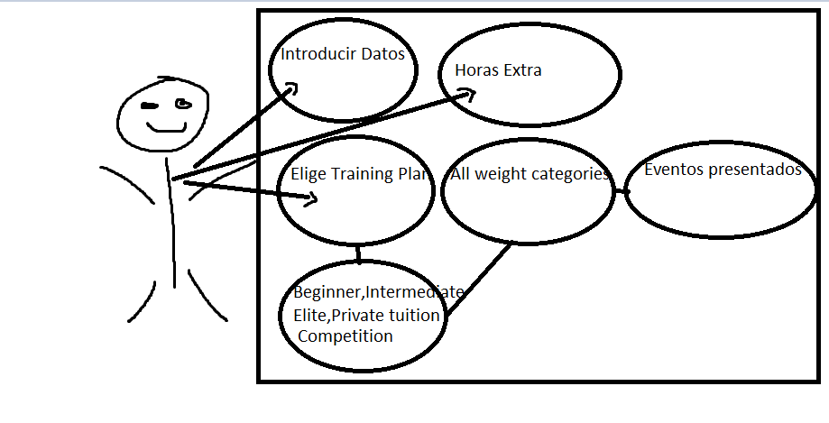
Caso de Uso de mi app

Slide 3
Definir un algoritmo y esbozar el proceso de construcción de una aplicación
Algoritmo:
Un algoritmo es un conjunto ordenado y finito de pasos definidos que conducen a la solución de un problema o la realización de una tarea. Es una secuencia lógica de instrucciones que se ejecutan en un orden determinado para lograr un objetivo específico.
Proceso de construcción de una aplicación:
1. Definir los requisitos y objetivos: Comienza por comprender claramente los requisitos y objetivos de la aplicación. Identifica qué problema resolverá la aplicación y qué funcionalidades debe tener para lograrlo.
2. Diseñar la arquitectura: Crea un diseño de alto nivel de la aplicación, definiendo las diferentes capas, componentes y su interacción. Determina qué tecnologías utilizamos y cómo se estructurará la aplicación.

Slide 4
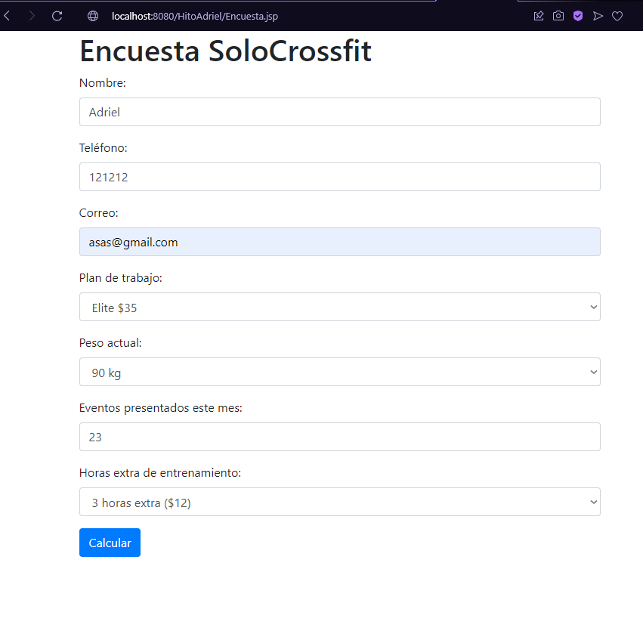
Vista del Código Terminado

Slide 5
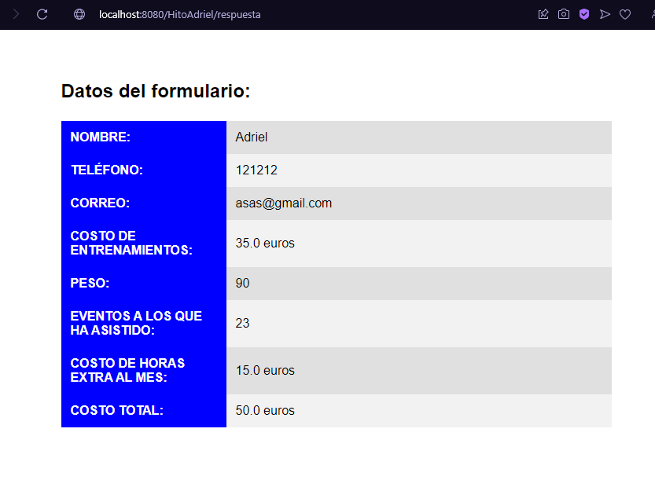
Vista del Código Terminado

Slide 6
Los pasos que se dan desde la escritura del código hasta su ejecución.
El código HTML y JavaScript de la encuesta es creado por un desarrollador utilizando un editor de texto o un entorno de desarrollo integrado (IDE). Luego, el código se guarda en un archivo con la extensión adecuada, como ".html", y se transfiere a un servidor web para que esté disponible en línea.
Cuando un usuario desea completar la encuesta, accede al formulario a través de un navegador web ingresando la URL donde se encuentra alojado el archivo HTML. Una vez que el usuario completa el formulario y hace clic en el botón "Calcular", se envía una petición HTTP al servidor web con los datos ingresados.
El servidor web recibe la petición y busca el código asociado a la acción definida en el atributo "action" del formulario. Esto implica buscar un controlador o script que maneje esa acción en particular. El código del servidor, escrito en lenguajes como Java, PHP o Python, se encarga de procesar los datos enviados en la petición, realizar validaciones y generar una respuesta.
La respuesta generada por el código del servidor puede ser una nueva página HTML generada dinámicamente, una redirección a otra página o un mensaje de error, entre otros. Esta respuesta es enviada de vuelta al navegador del usuario que realizó la petición. El navegador, a su vez, recibe la respuesta del servidor y renderiza el contenido HTML, CSS y JavaScript correspondiente. Esto significa que el navegador mostrará la página generada con los resultados de la encuesta o cualquier otra acción definida en el código del servidor.

Slide 7
Explicar el proceso de depuración y las facilidades de depuración disponibles en el IDE
La depuración es el proceso de identificar y corregir errores o defectos en un programa informático. Es una etapa crucial durante el desarrollo de software, ya que permite detectar y solucionar problemas que puedan afectar el funcionamiento correcto del programa. Los IDEs (Entornos de Desarrollo Integrados) proporcionan diversas facilidades para facilitar el proceso de depuración. A continuación, se explican ambos aspectos con más detalle:
Proceso de depuración:
Identificación del problema: En primer lugar, es importante identificar el comportamiento no deseado o los errores en el programa. Esto puede incluir bloqueos, excepciones, resultados incorrectos o cualquier otro comportamiento inesperado.

Slide 8
Norma de codificación de mi código
Mi código está escrito en lenguaje JSP (JavaServer Pages). En cuanto a la norma de codificación utilizada, se pueden observar las siguientes prácticas:
Uso de comillas: Se utilizan comillas dobles ("") para delimitar los valores de los atributos en las etiquetas HTML.
Uso de etiquetas y atributos HTML: Se utilizan etiquetas HTML y atributos para estructurar el formulario de la encuesta.
Organización de elementos: Las etiquetas HTML están organizadas jerárquicamente dentro de la estructura básica de un documento HTML, con las etiquetas <head> y <body>.
Uso de enlaces externos: Se utilizan enlaces externos a bibliotecas, como Bootstrap, para importar estilos y funcionalidades adicionales al formulario.

Slide 9
Cómo se puede utilizar el proceso de depuración para desarrollar aplicaciones más seguras y robustas
Identificación de vulnerabilidades: Durante el proceso de depuración, es posible detectar y corregir errores y comportamientos inesperados que podrían ser explotados por atacantes. Estos errores pueden incluir condiciones de carrera, fugas de memoria, manipulación incorrecta de datos de entrada y errores de lógica que podrían llevar a problemas de seguridad.
Análisis de datos de entrada: Durante la depuración, es posible examinar los datos de entrada y salida del programa. Esto permite identificar y corregir problemas de validación de datos, como entradas incorrectas, datos maliciosos o inyecciones de código, que podrían llevar a vulnerabilidades de seguridad.
Seguimiento de errores y excepciones: La depuración proporciona información detallada sobre los errores y excepciones que se producen durante la ejecución de la aplicación. Esto permite identificar y corregir problemas que podrían afectar la seguridad y la estabilidad del sistema.

Slide 10
Fin de mi exposición
Espero que les haya sido de su agrado mi exposición sobre el Hito Individual de Programación.

